Slide 1
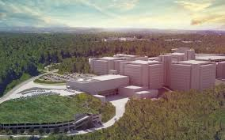
Ortho ou pas ortho
Dr Schrouff Isabelle
Chirurgie orthopédique
CHU Liège

Slide 2
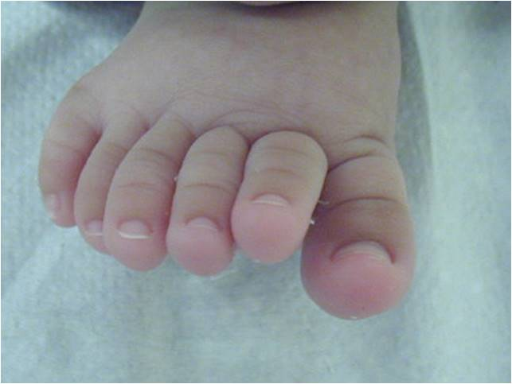
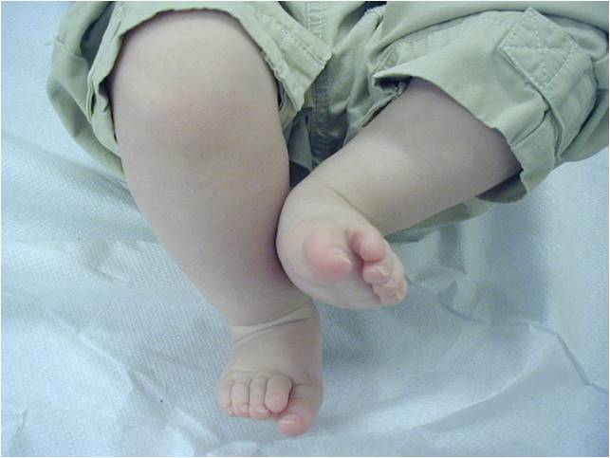
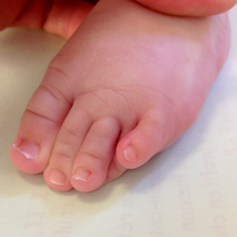
Anomalies orteils
Pas avis ortho précoce
Notes:
Ème surélevé. Evolution favorable sans trait. Quintus supraductus. Si bien toléré pas traitement. Sinon op après un an pour conflit chaussure. Cicatrice grandit et anesthésie + facile. Sparadrap, attelle peu efficaces

Slide 3
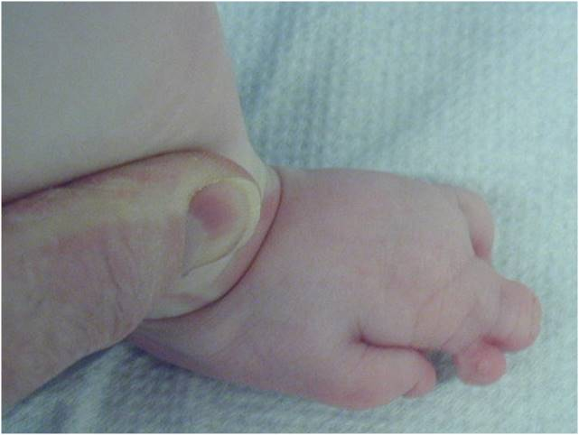
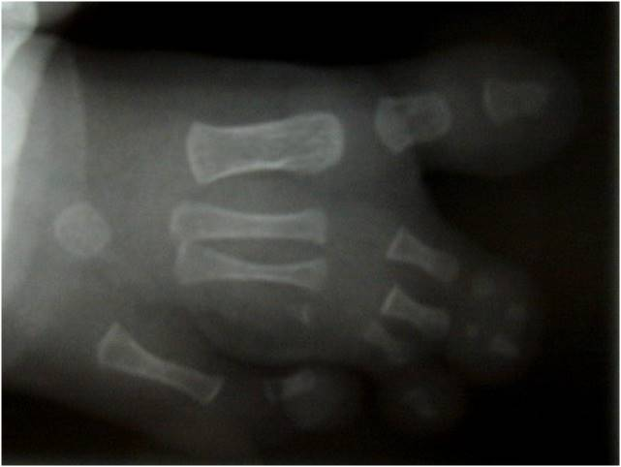
Pieds malformés
Chirurgie à la carte
Notes:
Après un an. Penser à malformation cavités cardiaques ou urinaires associées

Slide 4
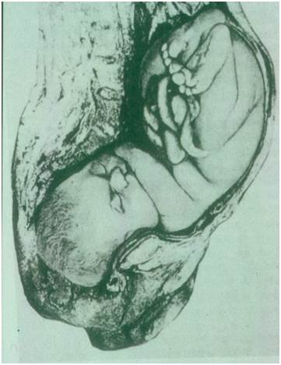
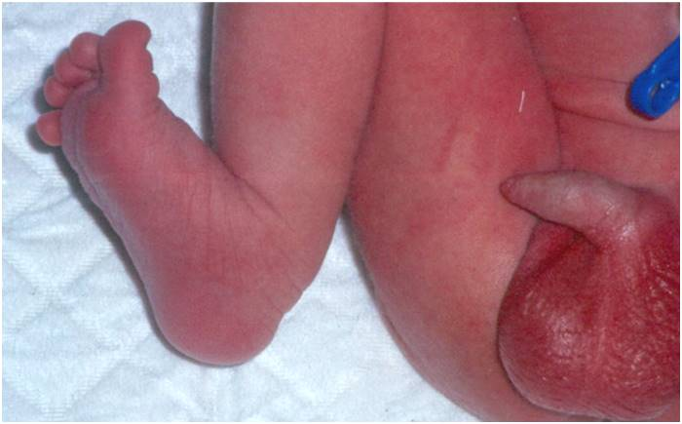
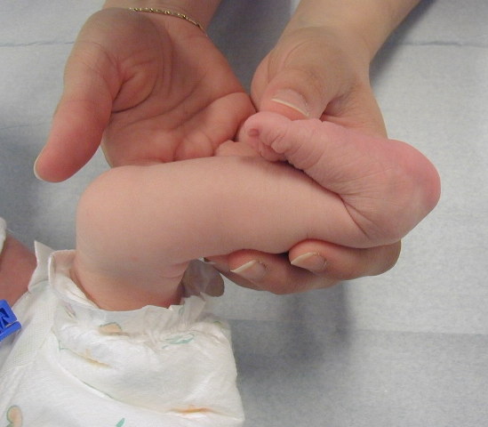
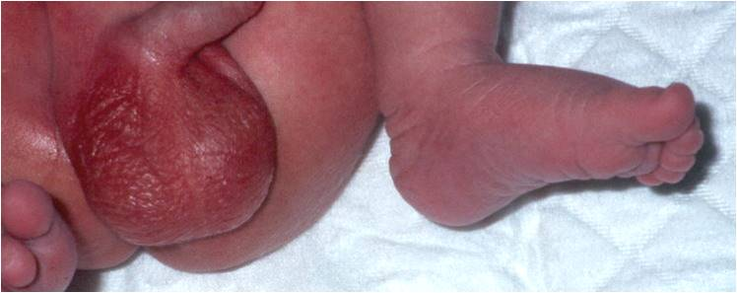
Pied talus
Nouveau-né
Pas avis ortho systématique
Notes:
Positionnel/Fréquent. Réductible à ° bonne évolution avec manipulation et attelles. Pas d’avis ortho.

Slide 5
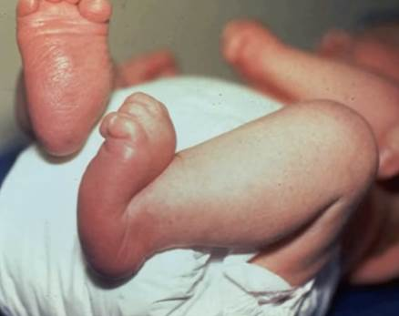
!!! Pied convexe Ne pas confondre avec talus
Equin fixé arrière pied, talus raide avt-pied
Notes:
Raide. Equin fixé talon. Mauvais pronostic. Avis ortho +++. Ponsetti inversé

Slide 6
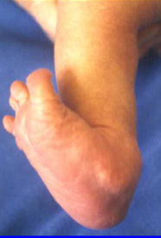
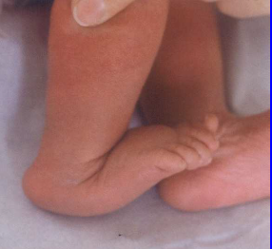
DD très important talus / convexe
Talus
Convexe
Notes:
Pas de flexion plantaire au-delà de 90°. Raideur

Slide 7
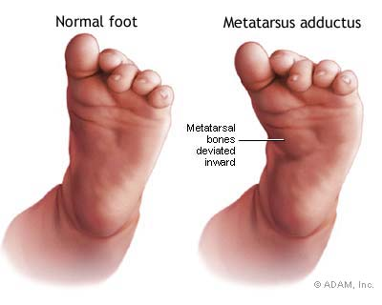
Metatarsus adductus Metatarsus supinatus Metatarsus varus
Arrière pied normal
Avant pied en
adduction supination
Notes:
Différents noms

Slide 8
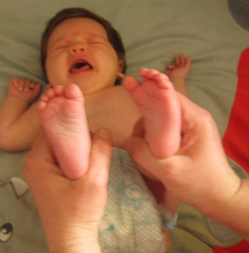
Metatarsus Adductus Positionnel Etiologie
Position fœtale .Pied moulé
Présent à la naissance
Entretenu par décubitus ventral
Décubitus ventral
Bon pronostic
Avis ortho après quelques semaines si nécessaire
Notes:
Facilité par position décubitusTraitement par manipulations, kiné, attelle

Slide 9
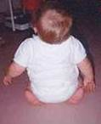
Metatarsus adductus « secondaire »
Apparait après quelques mois
Jambier post ++
Position decubitus, assis
Composante génétique
Parfois présent jusque 3-4 ans
Rarement persistant plus tard
Avis ortho souhaitable pour établir suivi
Notes:
Traitement + difficile platres, kiné, attelle. Avis ortho++

Slide 10
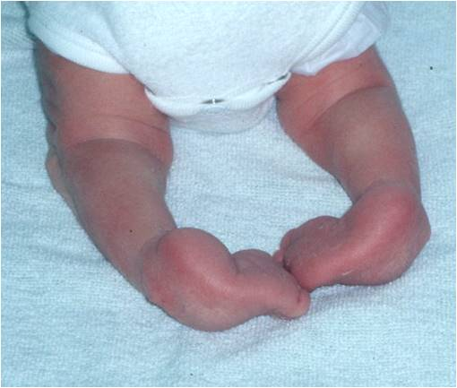
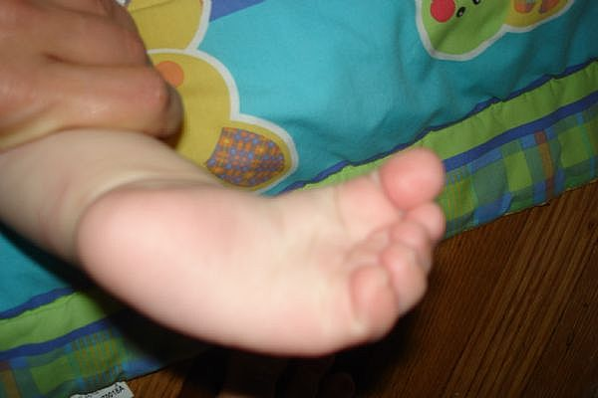
Pes adductus / pied bot
Pied bot
En équin
Raide
Supination importante
RX : perte divergence astragalo-calcanéenne
Pied adductus
Arrière pied normal
Souple
Supination modérée, réductible
RX : divergence astragalo-calcanéenne normale
Notes:
Réductible pour adductus

Slide 11
Acquisition marche
Entre 10 et 16 mois
Après 16-18 mois, examen neuropédiatrique
Marche « adulte » à 7 ans

Slide 12
Marche entre 1 et 3 ans
Marche instable et incoordination par immaturité neurologique
Chutes fréquentes banales
Équilibre
Imprudence
Trouble de la vue
Penser neuro

Slide 13
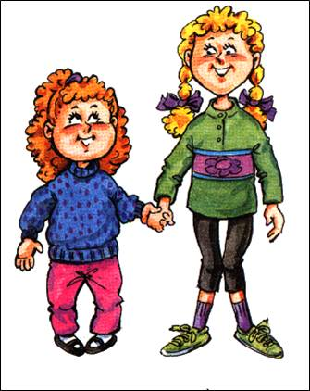
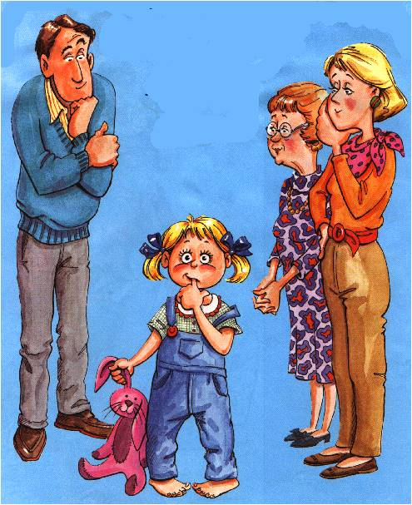
Torsion et axes membres inférieurs
Notes:
Varum RI normal chez le petit, évoluant physiologiquement vers le valgum RE chez le + grand.
Rechercher l’anomalie rotationnelle

Slide 14
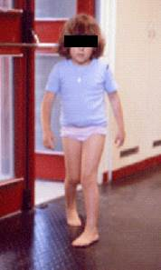
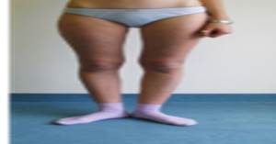
Anomalies dans le plan axial Les pieds qui tournent en dedans, en dehorss En dehors
Notes:
À gauche rotules en dedans donc torsion int hanches ou fémur. Pied en dedans en l’absence de compensation tibias en rot ext
A droite, rotule dans l’axe, torsion exte tibias Marche en dehors

Slide 15
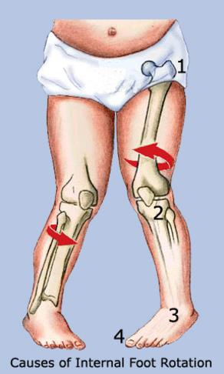
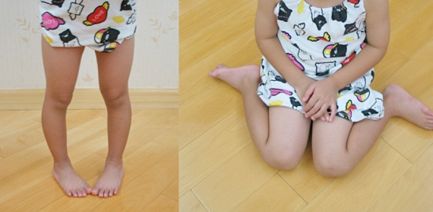
Les pieds en dedans
Excès rot. Int. des hanches et/ou tibias
Notes:
Torsion interne des hanches et des tibias. Assis W : torsion int des hanches, ext tibias sauf si les pieds sont en dedans

Slide 16
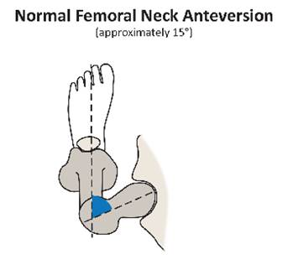
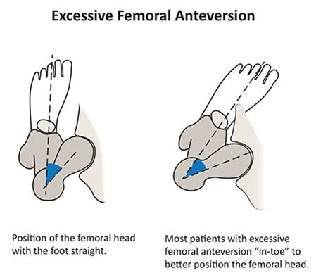
Excès antéversion hanches
Strabisme rotulien

Slide 17
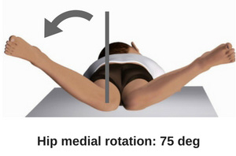
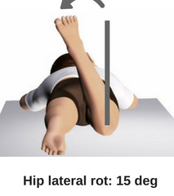
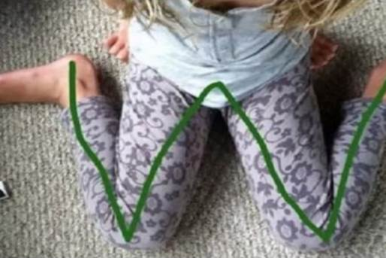
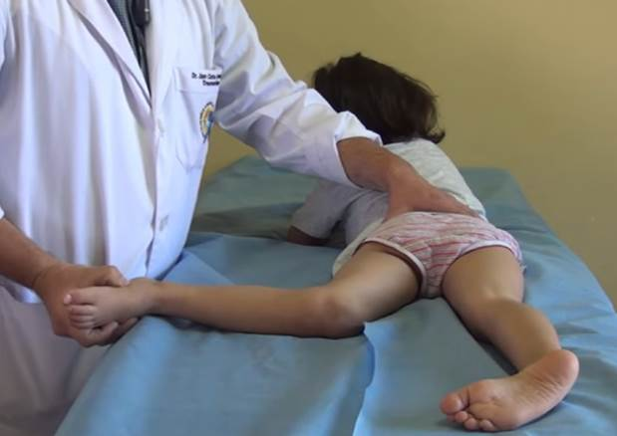
Antéversion exagérée Examen clinique
Position assise en W
Excès rotation interne : 90°

Slide 18
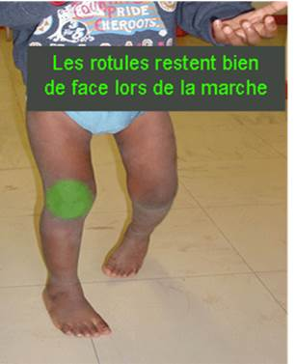
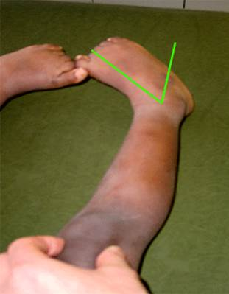
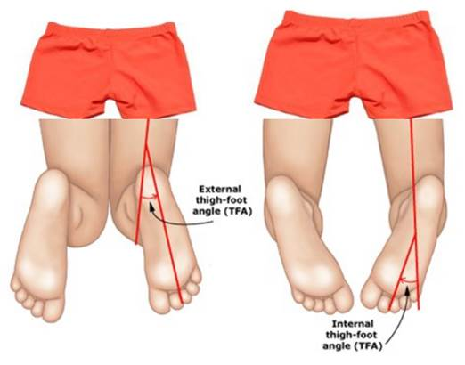
Torsion tibiale interne
Notes:
Fréquent, banal chez le petit, svt positionnel. Surveiller
Maintenir genou et rotule dans axe de la marche, et juger torsion tibiale par la position du pied

Slide 19
Anomalies rotationnelles en rotation interne
Fréquent et banal chez le petit.
Suivre la correction spontanée
Corriger position W
Rassurer
Rechercher lésion neuro
Attention à asymétrie
Pas d’avis ortho systématique

Slide 20
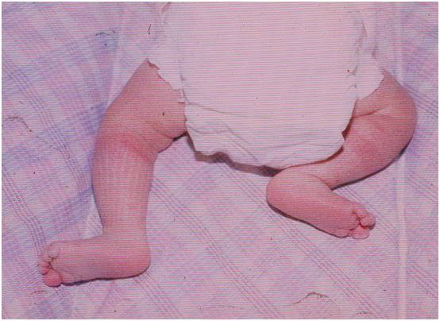
Torsion tibiale externe du tout petit
Très souvent positionnelle : décubitus ventral
Rechercher problème de hanche
Rechercher problème neuro
Se corrige spontanément
et rapidement
Pas d’avis ortho
Notes:
Cons car le bébé pose ses pieds en dehors qd on le met debout vers âge de 10 -12 mois
Se corrige en 2-3 mois avec la marche

Slide 21
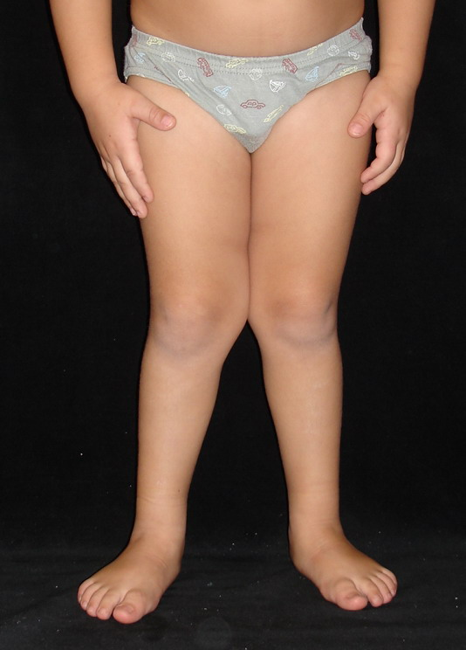
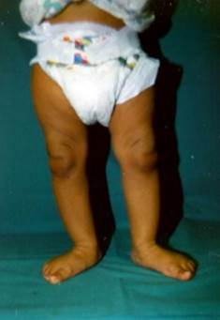
Marche avec les pieds en dehors
Genu valgum + torsion tibiale externe
Pieds plats
Notes:
Torsion externe svt associée à genou valgum et affaissement. Hyperlaxité

Slide 22
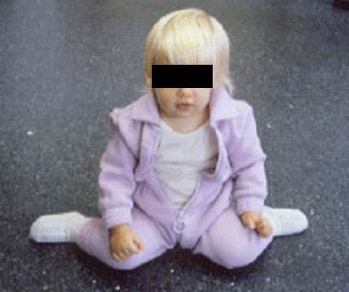
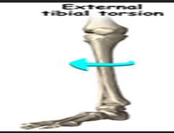
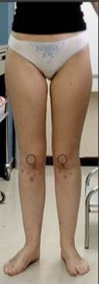
Torsion tibiale externe

Slide 23
Anomalies rotationnelles en rotation externe
Fréquent et banal chez le petit
Suivre la correction spontanée
Corriger position W
Rassurer
Rechercher lésion neuro
Attention à asymétrie
Pas d’avis ortho systématique
Notes:
Comme pour RI, pas de traitement ni semelles

Slide 24
Anomalies axiales
Genu varum
Du petit enfant
De l’ado
Genu valgum
Enfant et ado

Slide 25
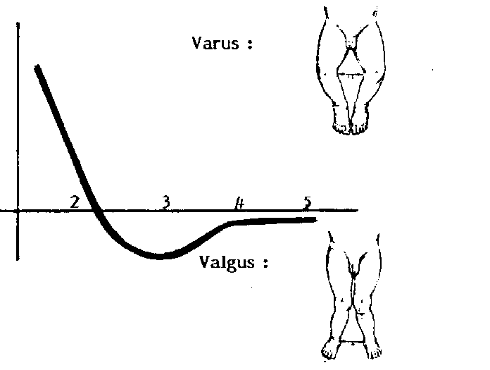
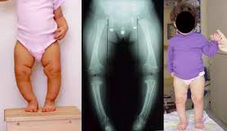
Genu varum du petit enfant
Banal
Evolution favorable avant 4 ans
Pas avis ortho
Notes:
Banal si symétrique

Slide 26
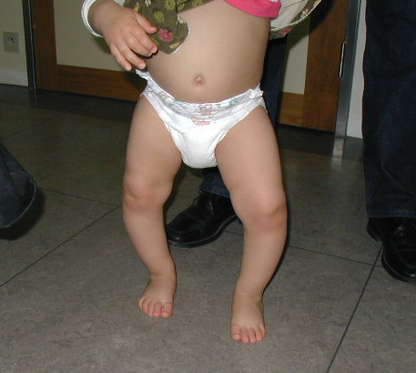
Genu varum excessif du petit
Souvent bénin
Exclure
rachitisme
Maladie métabolique
Dysplasie épiphysaire
Malformation
Si OK, attendre
Avis ortho souhaitable
Notes:
Pas de trait si pas patho. Parfois attelle de nuit

Slide 27
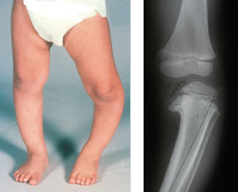
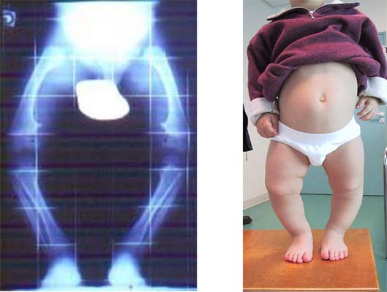
Maladie de Blount
Achondroplasie

Slide 28
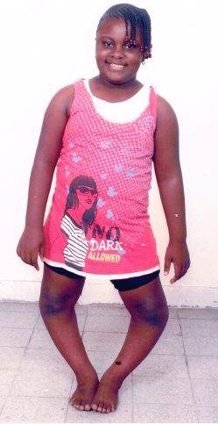
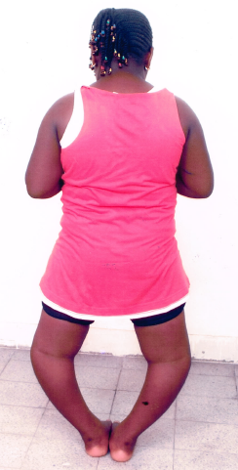
Noella

Slide 29
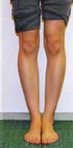
Genu varum 7 ans – 15 ans
Fréquent garçons
Modéré et symétrique
Asymptomatique
Stable dans le temps
Composante familiale
Surveillance, pas de traitement
Pas avis ortho indispensable
Notes:
Moins de 5cm entre les genoux. Eliminer maladies métaboliques

Slide 30
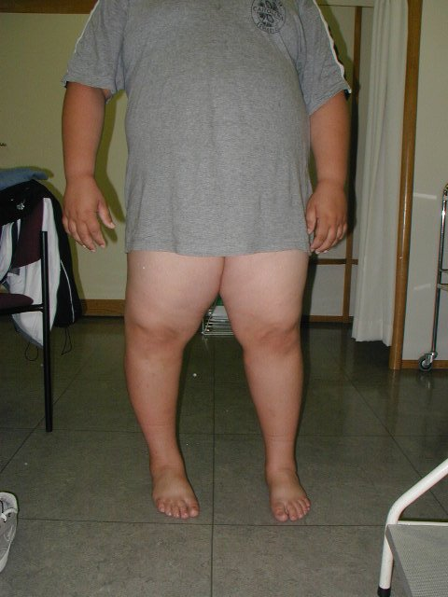
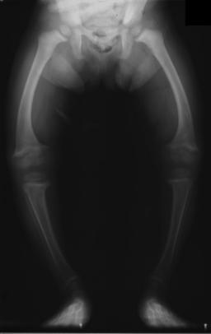
Varum pathologique
Blount
Rachitisme
Avis ortho nécessaire
Notes:
Asymétrique!!!

Slide 31
Déviations axiales des membres inférieurs
Genu valgum
Notes:
Même enfant au même moment. Laxité. Si la réductibilité est possible, la laxcité joue le rôle principal.

Slide 32
Genu valgum
+ fréquent chez la fille
Laxité et surcharge pondérale favorisent
Apprécier la réductibilité
10 cm tolérés entre les malléoles
Gonio : valgum < 8°
Pas d’asymétrie
Pas d’avis ortho indispensable
Notes:
La clinique est plus inquiétante que la gonio

Slide 33
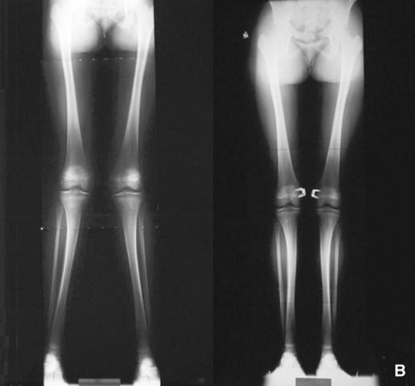
Genu valgum pathologique
> que 10 cm
> que 8° à la gonio
Troubles fonctionnels
Répercussion esthétique
Avis ortho précoce en vue chirurgie correctrice
Notes:
Sport et gymnastique difficiles. Avis précoce pour épiphysiodèse avant fin de croissance.

Slide 34
Inégalité de longueur des MI
1 à 2cm de différence tolérable
Exclure une pathologie causale ( hanche, neuro,..)
Mesure clinique aussi fiable que scaniométrie
Pas d’avis ortho
Notes:
L’enfant vit couché ou assis, donc pas de répercussion inquiétante pour les inégalités. Boiterie au-delà de 2cm.

Slide 35
Piège : RX bassin debout
Erreur de mesure. Non fiable
Notes:
Même patient au même moment. Asymétrie de position du bassin, des ailes iliaques, des trous obturateurs signant une flexion de hanche ou de genou d’où les mesures diverses

Slide 36
Le pied plat
Avant 6 ans
Après 6 ans
Pied plat symptôme
Notes:
Classification

Slide 37
Examen clinique Valgum du talon Eversion avant pied Affaissement plantaire

Slide 38
Pieds plats souples Testing réductibilité
Correction valgum calca et affaissement

Slide 39
Pieds plats souples avant 6 ans
Banal jusque 6-7 ans
Hyperlaxité
Réductibles
Pas de contexte neuro
Pas de traitement
Pas d’avis ortho
Notes:
S’informer de l’âge de la marche. La position des bons ortho : pas de semelles, mais les pédiatres? Bonne évolution spontanée habituelle donc facile de gagner avec n’inporte quel traitement.

Slide 40
Pieds plats souple après 6 ans
Rechercher une cause
hyperlaxité
Achille court
Valgum genoux
…
Si indolore et sans répercussion fonctionnelle
Pas de traitement
Si fatigabilité, usure chaussures, douleur
Semelles
Avis ortho peut être utile

Slide 41
Pieds plats douloureux et rigides
Rechercher synostose tarsienne
Rechercher tumeur ou arthrite inflammatoire
Avis ortho indispensable
Notes:
Synchondrose. Spot hyperfixation sur synchondrose, ou arthrite inflammatoire qui peut provoquer pied plat contracturé
La douleur est mécanique, mais aussi dérrouillage matinal

Slide 42
Pied creux valgus ou Faux pied plat
Notes:
Creux + valgum

Slide 43
Creux valgus
30 % chez les enfant.
Peu symptomatique, souple
Amélioration avec le temps
Semelles si douleur ou usure
Pas d’avis ortho de principe
Notes:
La supination avt pied est la cause principale du creux valgus

Slide 44
Pied creux + varus talon
Souvent contexte neuro
Mal toléré
Invalidant
Douloureux
Raide
Notes:
Petit varum patho chez l’enfant. Gros creux varum chez Charcot

Slide 45
PIEDS CREUX VARUS
Recherche impérative contexte neuro
Toujours faire marcher sur talons
Traitement par plâtres, semelles ou chirurgie
Avis ortho indispensable
Notes:
Marche sur talon = aggravation du creux et griffes orteils. Peut être le stymptome inaugural d’un charcot et autres.
Bien insister sur différence varus valgus

Slide 46
La boiterie
Problème neuro
Raccourcissement > 2 cm
Affections de hanche
Legg Calve Perthes : 2 à 9 ans
Rhume de hanche : 2 à 8 ans
Epiphysiolyse : 10 à 15 ans
Arthrite rhumatismale
Avis ortho systématique
Notes:
Echo + RX pour lésions osseuses non visible à echo ( géode, lyse). Echo : épcht > 4-5 mm

Slide 47
Examen Hanche
Epiphysiolyse
Legg Calve
Arthrite
Rhume de hanche
Epanchement
Coxarthrose
…..
Notes:
Le test indispensable

Slide 48
Notes:
Luxation haute. Raccourcissement de 4cm

Slide 49
Notes:
Legg Calve, deux ans

Slide 50
Notes:
Pied droit neuro : varum, déficit extension. Découverte d’une hémiplégie légère

Slide 51
Notes:
Luxation congénitale

Slide 52
Marche sur pointes
Exclure problème neuro
Toujours symétrique
Peut durer longtemps ( 7-10 ans)
Tester réductibilité
Bien à plat à l’arrêt
Bon pronostic
Traitement
Attendre
Kiné
Plâtres
Botox
Pas d’avis ortho précoce
Notes:
Il faut laisser passer du temps. Prise de poids, prise de conscience, Réductibilité aisée. Traitement efficace ?

Slide 53
Equin, asymétrie, boiterie

Slide 54
Maladie de Sever
Douleur lors des activités
Entre 9 et 14 ans
Examen clinique indispensable
Examens complémentaires: si doute diagnostic
Traitement: talonnette en silicone et adaptation des activités sportives

Slide 55
La maladie d’Osgood-Schlatter

Slide 56
Motif de consultation
Garçon, 12 ans
Joueur de foot
Douleur genou depuis quelques semaines

Slide 57
Anamnèse
Douleur: depuis quand? quand?
Traumatisme?
Gonflement?
Sport?
Fièvre?

Slide 58
Examen clinique
Recherche d’un épanchement
Rougeur? ,chaleur?
Stabilité frontale et sagittale
Douleur à la palpation de la TTA?
Douleur à la palpation de la pointe de la rotule?

Slide 59
Examen clinique

Slide 60
Le piège
Douleur genou chez l’enfant: les douleurs projetées

Slide 61
Osgood-Schlatter: Imagerie médicale
- Echographie
- Rx standard: si échographie négative et suspicion d’une autre pathologie

Slide 62
Diagnostics différentiels
Lésions inflammatoires : bursite, syndrome de Hoffa.
Lésions mécaniques intra-articulaires: PLICA ou syndrome rotulien.
Lésions infectieuses
Lésions tumorales
Lésions traumatiques

Slide 63
Traitement
Arrêt des sports « à risque » si douleurs
Etirements +++
AINS locaux
Plâtre:--
Bracelet de compression: --

Slide 64
Complications
La fracture avulsion de la TTA: 1% des cas
Arrêt de croissance: quelques cas décrits
La plus fréquente: persistance des douleurs à l’âge adulte (10%)

Slide 65
Conclusion
Maladie bénigne
Traitement conservateur à l’adolescence
La douleur est le guide du traitement et de l’arrêt sportif
Chirurgie uniquement chez l’adulte

Slide 66
Piege
Maladies neurologiques
Myopathie
Charcot
Hémiparésie

Slide 67
Piege
Epiphysiolyse tête fémorale
Adolescent
Obèse
Boiterie, raccourcissement
Limitation rot. Int.
Douleur du genou

Slide 68
Pièges
Lux, cong, hanche vue tardivement
Boiterie, raccourcissement MI
Défaut d’abduction
Défaut rota. Int.

Slide 69
Pièges
Scoliose
Asymétrie des flancs
Gibbosité

Slide 70
Conclusions
Souplesse = bénin
Raideur = danger
Douleur impose examen fouillé
Penser neuro

